Slide 1
Otros recursos disponibles

Slide 2
Modelos jerárquicos
Incluir aspectos del diseño experimental u observacional
  Detección imperfecta
  Censos repetitivos
    Captura-recaptura
  Abundancia e inflación de ceros

Slide 3
Paquete hSDM en R
Implemetación Bayesiana
  Muestrador Gibbs rapidísimo
  Código de OpenBUGS en la viñeta
  Muy fácil de usar
    Métodos espacialmente explícitos (iCAR)
  Presencia ausencia
http://hsdm.sourceforge.net/wp-content/uploads/2014/07/hSDM-vignette.pdf

Slide 4
STAN
Sampling through adaptive networks
  Paquete rstan en R
Muy efectivo para modelos complejos
El más activo de los entornos bayesianos
Extensiones espaciales:
  https://github.com/mbjoseph/CARstan
En algún momento reemplazará a JAGS y Open-WinBUGS

Slide 5
BRMS
Paquete (brms) que genera código de STAN por medio de sintaxis estándar de R
No se mucho más de el...

Slide 6
JAGam
Función “jagam” del paquete mgcv para modelos GAM
  Genera el código de JAGS para correr modelos GAM
  Control de autocorrelación espacial con GAM:
    https://github.com/seananderson/glmm-course/blob/master/09-spatial-autocorrelation.Rmd

Slide 7
RINLA
Alternativa a MCMC para métodos bayesianos
  Integra por medio de aproximación de Laplace
Lo más moderno y rápido que existe
Lo único aplicable a bases de datos grandes
Poco exacto
Difícil de usar por el momento

Slide 8
Paquete prevmap
Datos de presencia-ausencia
Datos de abundancia
Máxima verosimilitud y Bayesiana
Modelar autocorrelación espacial con campos Gaussianos
Fácil de usar

Slide 9
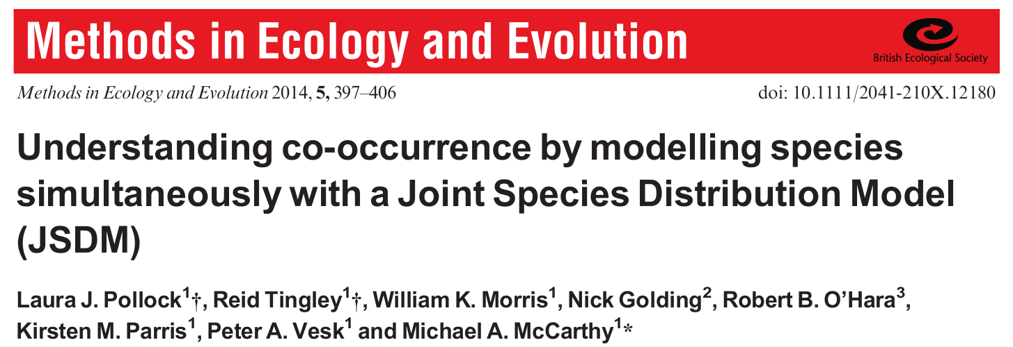
Joint distribution models
Modelar nichos y distribuciones como interacciones biológicas
Código de JAGS

Slide 10
Tutoriales varios
Estadística espacial con JAGS y R
  http://www2.stat.duke.edu/~cr173/Sta444_Sp17/
Métodos varios para modelar datos espaciales
  ICAR en BUGS
  Modelo mecanístico en JAGS
  https://rstudio-pubs-static.s3.amazonaws.com/9687_cc323b60e5d542449563ff1142163f05.html

Slide 11
Mil gracias y suerte

